Slide 1


KHOA CÔNG NGHỆ THÔNG TIN / FIT HCMUS
SEMINAR T10 / NHÓM 12
Mutation Testing
and
Test Effectiveness
23120255 - Lê Tấn Hiệp
23120262 - Tống Dương Thái Hòa
23120264 - Nguyễn Phúc Hoàng

Slide 2



01 CƠ SỞ
Giỏ hàng sai vẫn báo thành công
Cùng thao tác mở giỏ của một tài khoản mới.
BẢN GỐC
BIẾN THỂ
Giỏ trống
Có sẵn một món
Yêu cầu thành công
Yêu cầu thành công
Nếu test chỉ kiểm tra thao tác thành công, nó sẽ báo gì?
CSC13003 SOFTWARE TESTING / T10 / NHÓM 12
02 / 22
Notes:
Cho lớp vài giây đoán. Cả hai đều trả HTTP 200 nên test cũ vẫn pass. Giỏ có sẵn một món là hành vi của một mutant thật, không phải lỗi được quan sát trên bản gốc.
Nguồn
W13 Seminar_Report.md - mục 6.2.1

Slide 3


01 CƠ SỞ
Coverage và assertion
Coverage
Assertion
Test đã đi qua phần nào
của chương trình?
Test đã kiểm tra
kết quả cụ thể nào?
Giỏ của tài khoản mới phải trống theo quy tắc đang kiểm tra.
CSC13003 SOFTWARE TESTING / T10 / NHÓM 12
03 / 22
Notes:
Cùng gọi một API thì hai test có thể đi qua cùng phần mã. Test có giá trị hơn khi đối chiếu kết quả với một kỳ vọng có căn cứ. Nhóm dùng đặc tả để chọn kỳ vọng, còn chi tiết JSON của giỏ trống là cách diễn giải hợp đồng API.
Nguồn
W13 Seminar_Report.md - mục 2.1 và 6.2.1

Slide 4



01 CƠ SỞ
Mutation Testing hoạt động thế nào?
Dùng các thay đổi nhỏ để thử độ nhạy của bộ test.
01
02
03
04
Bản gốc
Tạo biến thể
Chạy lại
Đọc kết quả
Xác nhận bộ test
chạy đạt.
Đổi một chi tiết,
ví dụ bỏ bước lưu.
Dùng lại bộ test
với biến thể.
Xem test nào
nhận ra sai khác.
Mỗi phiên bản có thay đổi được gọi là một mutant.
CSC13003 SOFTWARE TESTING / T10 / NHÓM 12
04 / 22
Notes:
Mutator là quy tắc tạo thay đổi, ví dụ đổi ngưỡng so sánh, bỏ lời gọi cập nhật hoặc thay giá trị trả về. Mutant là phiên bản cụ thể tạo ra khi áp dụng quy tắc đó tại một vị trí. Bộ test được kiểm tra trên bản gốc trước.
Nguồn
W13 Seminar_Report.md - mục 2.2 và 2.3

Slide 5
01 CƠ SỞ
Dữ liệu nào làm lộ sai khác?
Ví dụ minh họa về điều kiện nhận ưu đãi.
Bản gốc nhận từ 500 nghìn
Biến thể chỉ nhận trên 500 nghìn
499 nghìn
500 nghìn
501 nghìn
Hai bản đều từ chối
Kết quả khác nhau
Hai bản đều chấp nhận
Chọn đúng điểm biên và kiểm tra có được ưu đãi hay không.
CSC13003 SOFTWARE TESTING / T10 / NHÓM 12
05 / 22
Notes:
Nếu chỉ thử 499 và 501, thay đổi tại biên không tạo kết quả khác nhau. Tại đúng 500, test phải kiểm tra có được ưu đãi, thay vì chỉ kiểm tra hệ thống trả về một giá trị. Đây là ví dụ minh họa, không phải số tiền trong một thí nghiệm EShop.
Nguồn
W13 Seminar_Report.md - mục 2.4

Slide 6
01 CƠ SỞ
Đọc trạng thái mutant
KẾT QUẢ CỦA TEST
VẤN ĐỀ KHI CHẠY
Killed
Timeout
Có test thất bại.
Quá thời gian chạy.
Survived
RuntimeError
Các test được chạy vẫn pass.
Có lỗi khi thực thi.
NoCoverage
Test chưa đi tới chỗ bị đổi.
CSC13003 SOFTWARE TESTING / T10 / NHÓM 12
06 / 22
Notes:
Survived khác NoCoverage. Với Survived, các test được chạy chưa phản ứng với thay đổi. Với NoCoverage, chỗ bị đổi chưa được test đi qua. Đọc RuntimeError riêng để tránh hiểu lỗi khi thực thi thành lỗi do assertion phát hiện.
Nguồn
W13 Seminar_Report.md - mục 2.5

Slide 7
01 CƠ SỞ
Mutation score đo gì?
Mutant được phát hiện
Killed + Timeout
Mutant hợp lệ
Killed + Timeout + Survived + NoCoverage
Muốn biết phép kiểm nào bắt được lỗi, đọc test thất bại.
CSC13003 SOFTWARE TESTING / T10 / NHÓM 12
07 / 22
Notes:
Stryker tính tỷ lệ phần trăm theo công thức trên. Timeout được tính vào nhóm detected, nhưng nhóm tách riêng khi diễn giải. RuntimeError bị loại khỏi mẫu số hợp lệ. Trạng thái Killed cũng cần đọc lý do để xác nhận đó là lỗi do phép kiểm mục tiêu.
Nguồn
W13 Seminar_Report.md - mục 2.5 và 4.6
https://stryker-mutator.io/docs/mutation-testing-elements/mutant-states-and-metrics/

Slide 8
02 ÁP DỤNG VÀO ESHOP
Vì sao chọn StrykerJS?
EShop backend dùng JavaScript và đã có Jest.
StrykerJS
PIT
mutmut
JavaScript / TypeScript
Java / JVM
Python
Dùng trực tiếp trên EShop
Phù hợp dự án Java
Phù hợp dự án Python
Tích hợp với bộ test hiện có và truy được từng mutant.
CSC13003 SOFTWARE TESTING / T10 / NHÓM 12
08 / 22
Notes:
Nhóm khảo sát theo chi phí, độ dễ tiếp cận, mức phù hợp EShop, vai trò AI và hỗ trợ tài liệu. Lý do chọn StrykerJS là cùng hệ sinh thái với backend, tích hợp runner Jest và có báo cáo HTML/JSON để phân tích từng mutant. PIT và mutmut là lựa chọn trong những hệ sinh thái khác.
Nguồn
W13 Seminar_Report.md - mục 3.1 đến 3.4

Slide 9

02 ÁP DỤNG VÀO ESHOP
StrykerJS và Jest phối hợp ra sao?
StrykerJS
Jest
Báo cáo
Tạo từng biến thể
trong phần đã chọn.
Chạy các test
với biến thể.
Cho biết chỗ bị đổi,
trạng thái và test fail.
Từ báo cáo, chọn một mutant còn sống để tìm test đang thiếu gì.
CSC13003 SOFTWARE TESTING / T10 / NHÓM 12
09 / 22
Notes:
StrykerJS điều phối việc tạo mutant và gọi Jest runner. Reporter giúp xem vị trí, phép thay đổi và kết quả. Khi giải thích một Killed, chỉ ra phép kiểm nào thất bại và vì sao. Báo cáo theo phạm vi được chọn, không đại diện cho mọi hành vi của toàn hệ thống.
Nguồn
W13 Seminar_Report.md - mục 3.5 và 5.6

Slide 10


02 ÁP DỤNG VÀO ESHOP
AI Agent đề xuất, nhóm kiểm chứng
ĐẦU VÀO
ĐỀ XUẤT
RÀ SOÁT
Đặc tả, mutant
và test hiện có.
Tình huống và
kết quả kỳ vọng.
Rà lại kỳ vọng,
rồi chạy lại.
Chấp nhận phép kiểm khi nó pass trên bản gốc và fail trên đúng mutant.
CSC13003 SOFTWARE TESTING / T10 / NHÓM 12
10 / 22
Notes:
Nhóm giữ vai trò của AI là gợi ý dữ liệu và phép kiểm. Các hướng dùng AI sinh mutant được khảo sát riêng vì sẽ thay đổi tập biến thể. Bản ghi của Cart ghi Claude Code với claude-opus-5-5. Coupons dùng Codex và chưa xác nhận phiên bản model phục vụ. Hồ sơ G03 của Auth ghi Claude CLI với claude-sonnet-5-5. Người rà soát kiểm tra đặc tả, dữ liệu, API và lỗi thực tế khi chạy.
Nguồn
W13 Seminar_Report.md - mục 3.3, 4.4, 5.5 và 6.4

Slide 11



02 ÁP DỤNG VÀO ESHOP
Ba phần nghiệp vụ được kiểm tra
Case study trên API của EShop.
Cart & Orders
Coupons
Authentication
& Users
Giỏ hàng,
đặt và hủy đơn.
Mức giảm giá,
giới hạn lượt dùng.
Đăng nhập,
cập nhật tài khoản.
Nhóm đọc phản hồi API và kiểm tra dữ liệu sau thao tác.
CSC13003 SOFTWARE TESTING / T10 / NHÓM 12
11 / 22
Notes:
Jest tổ chức bộ test, Supertest gửi yêu cầu vào Express và SQLite test database cho phép đối chiếu dữ liệu đã lưu. Nhóm reset dữ liệu và cố định đồng hồ ở các ca phụ thuộc thời gian. Phạm vi là backend, API và trạng thái liên quan.
Nguồn
W13 Seminar_Report.md - mục 4.1, 4.2 và 5.2

Slide 12
02 ÁP DỤNG VÀO ESHOP
Cách so sánh ba bộ test
Giữ cùng bản EShop và cùng tập mutant.
Bộ ban đầu
Nhóm bổ sung
AI đã rà soát
Các test đã có và
pass trên bản gốc.
Thêm ca từ phân tích
quy tắc nghiệp vụ.
Thêm ca có AI hỗ trợ
sau khi nhóm kiểm tra.
Các ca phát hiện lỗi sẵn có trên bản gốc được chạy riêng.
CSC13003 SOFTWARE TESTING / T10 / NHÓM 12
12 / 22
Notes:
Bộ ban đầu cần pass trên bản gốc để sự thất bại trên biến thể có ý nghĩa. Các test đúng đặc tả nhưng fail trên bản gốc được tách thành bộ defect. Khi so kết quả, nhóm đối chiếu cùng vị trí và nội dung thay đổi, không chỉ dựa vào ID do công cụ hiển thị. Hai bộ bổ sung có thể bao phủ các tình huống khác nhau.
Nguồn
W13 Seminar_Report.md - mục 4.3 đến 4.6
docs/Source_Audit.md - Joint Comparison

Slide 13
03 CA THỰC TẾ VÀ KẾT QUẢ
Giỏ mới phải trống
Cart & Orders
Mở giỏ bằng tài khoản chưa từng thêm sản phẩm.
Thấy yêu cầu thành công thì pass.
TEST CŨ
Đọc phản hồi và kiểm tra giỏ không có món nào.
PHÉP KIỂM THÊM
Cả hai bộ bổ sung đều phát hiện mutant trả giỏ có sẵn một món.
CSC13003 SOFTWARE TESTING / T10 / NHÓM 12
13 / 22
Notes:
Nối lại ví dụ mở đầu. Stryker tạo mutant chèn thêm một phần tử khi khởi tạo giỏ. Audit đối chứng cả hai phép kiểm trên bản gốc và đúng mutant. Test mới pass trên bản gốc và fail vì danh sách của mutant có phần tử.
Nguồn
W13 Seminar_Report.md - mục 6.2.1
docs/Source_Audit.md - Assertion-Level Controls, Cart

Slide 14
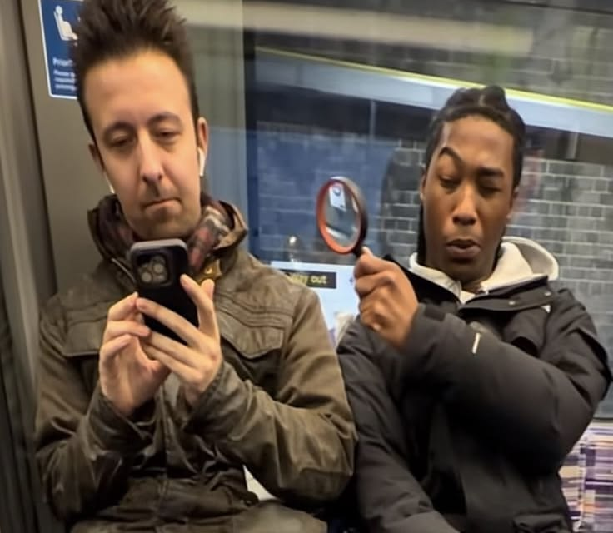
03 CA THỰC TẾ VÀ KẾT QUẢ
Nhập 3 lượt, hệ thống lại lưu 1
Coupons
GIỚI HẠN NHẬP
BẢN GỐC LƯU
MUTANT LƯU
1
1
1
3
3
1
Nhập giới hạn khác 1, sau đó đọc lại giá trị coupon đã lưu.
CSC13003 SOFTWARE TESTING / T10 / NHÓM 12
14 / 22
Notes:
Bộ test ban đầu chỉ thử 1 lượt, nên bản gốc và mutant cùng cho kết quả 1. Nhóm dùng giới hạn 3 rồi đọc lại coupon. AI đề xuất các trường hợp dùng giới hạn 2 và 4. Cùng cấu trúc test với nhiều cặp đầu vào và kỳ vọng là data-driven. Điểm kiểm tra ở đây là giới hạn lưu, không chỉ là yêu cầu tạo thành công.
Nguồn
W13 Seminar_Report.md - mục 5.8 và 6.2.4
docs/Source_Audit.md - Assertion-Level Controls, Coupons

Slide 15
03 CA THỰC TẾ VÀ KẾT QUẢ
Sửa hồ sơ phải giữ nguyên quyền
Authentication & Users
Đổi tên hiển thị mà không yêu cầu đổi quyền.
Yêu cầu cập nhật thành công, nhưng có thể
bỏ sót thay đổi sai ở quyền.
TEST CŨ
Đọc lại tài khoản và kiểm tra quyền giữ nguyên.
PHÉP KIỂM THÊM
Cả hai bộ bổ sung đều phát hiện mutant xử lý quyền sai.
CSC13003 SOFTWARE TESTING / T10 / NHÓM 12
15 / 22
Notes:
Mutant ép hệ thống chạy nhánh cập nhật quyền dù yêu cầu không truyền quyền. Ca đối chứng đọc lại quyền đã lưu. Cả test nhóm và test AI pass trên bản gốc và fail trên đúng mutant ở phép kiểm quyền.
Nguồn
docs/Source_Audit.md - Assertion-Level Controls, Auth
W13 Seminar_Report.md - mục 6.6.1

Slide 16
03 CA THỰC TẾ VÀ KẾT QUẢ
Khi nào một mutant sống sót?
KIỂM TRA LẠI TEST
KIỂM TRA LẠI QUY TẮC
Test có đi tới chỗ bị đổi?
Ứng viên tương đương
Hai bản có thể cho cùng hành vi
trên mọi đầu vào hợp lệ.
Đầu vào có tạo sai khác?
Phép kiểm có thấy sai khác?
Mutant có thể sửa lỗi gốc
Chấp nhận đơn vừa chạm mức
tối thiểu theo đặc tả coupon.
CSC13003 SOFTWARE TESTING / T10 / NHÓM 12
16 / 22
Notes:
Equivalent là kết luận về toàn bộ hành vi quan sát được trong miền hợp lệ. Một vài lần thử chưa tìm ra phản ví dụ chỉ đủ để giữ giả thuyết. Correcting mutant có thể khác bản gốc theo hướng phù hợp đặc tả hơn. Khi bản gốc sai ở biên tối thiểu của coupon, giữ ca tái hiện defect riêng và không đổi kỳ vọng để ép kill.
Nguồn
W13 Seminar_Report.md - mục 2.6, 6.2.5 và 7.4

Slide 17
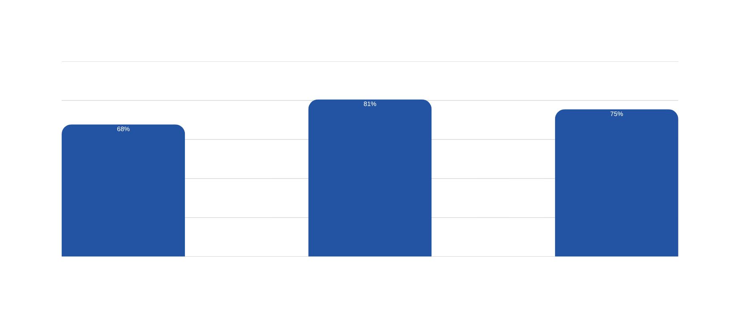
03 CA THỰC TẾ VÀ KẾT QUẢ
Kết quả chạy chung ba nghiệp vụ
Mutation score trên cùng tập mutant hợp lệ.
Ban đầu
Bổ sung
AI đề xuất
CSC13003 SOFTWARE TESTING / T10 / NHÓM 12
17 / 22
Notes:
Audit 06/11/2026 đối chiếu 395 signatures và giữ 375 mutants hợp lệ chung. Cả ba bộ có 20 RuntimeError do native crash. Bộ ban đầu có 191 Killed và 63 Timeout. Nhóm bổ sung có 238 Killed và 64 Timeout. AI đã rà soát có 217 Killed và 66 Timeout. So theo signature, lần lượt có thêm 48 và 29 mutant chuyển từ Survived hoặc NoCoverage sang Killed theo công cụ. Không gọi tất cả là assertion kills đã đối chứng. W13 ghi lần lịch sử với baseline 67,56%. Lần audit có hai RuntimeError chuyển thành Timeout ở baseline, nên dùng 67,73% trong biểu đồ này.
Nguồn
docs/Source_Audit.md - Mutation Results, Joint Comparison và Historical Reproduction
W13 Seminar_Report.md - mục 6.7 và Bảng 6.8

Slide 18
03 CA THỰC TẾ VÀ KẾT QUẢ
Vì sao hai bộ bổ sung phát hiện khác nhau?
VÍ DỤ HỦY ĐƠN
Hệ thống báo thành công,
nhưng trạng thái lưu lại sai.
NHÓM BỔ SUNG
Có ca đọc lại trạng thái đơn sau khi hủy.
AI ĐÃ RÀ SOÁT
Bộ test lần này thiếu ca kiểm tra tương ứng.
Hai bộ bao phủ tình huống khác nhau. Hai biến thể Coupons dùng chung ngữ cảnh AI.
CSC13003 SOFTWARE TESTING / T10 / NHÓM 12
18 / 22
Notes:
Ở ca hủy đơn, mutant lưu trạng thái sai nhưng API vẫn báo thành công. Chênh lệch quan sát được liên quan đến phạm vi tình huống của hai bộ test. Hai biến thể Coupons được Codex hỗ trợ trong cùng ngữ cảnh, và các ca mở rộng dùng chung helper. Kết quả mô tả các bộ test cụ thể, chưa cô lập tác động riêng của tác giả hoặc model.
Nguồn
W13 Seminar_Report.md - mục 6.2.3, 7.3 và 7.6
docs/Source_Audit.md - Scope, Oracles, and Provenance

Slide 19
03 CA THỰC TẾ VÀ KẾT QUẢ
Cách cải thiện một test đang bỏ sót lỗi
01
Chọn đầu vào làm lộ khác biệt.
02
Kiểm tra kết quả theo quy tắc nghiệp vụ.
03
Chạy lại trên bản gốc và mutant.
Ưu tiên kiểm tra số tiền, trạng thái đơn và quyền tài khoản.
CSC13003 SOFTWARE TESTING / T10 / NHÓM 12
19 / 22
Notes:
Khi phân tích survivor, lần lượt kiểm tra đường thực thi, dữ liệu phân biệt và phép kiểm. Bắt đầu ở quy tắc nghiệp vụ quan trọng, vì mỗi lần tạo mutant và chạy lại test đều có chi phí. Sang demo, tụi em làm đúng quy trình này với giới hạn dùng coupon.
Nguồn
W13 Seminar_Report.md - mục 7.2 và 7.7

Slide 20

04 THỰC HÀNH VÀ THẢO LUẬN
Live Demo
Kiểm tra giới hạn dùng coupon.
01
Mở báo cáo và xem mutant còn sống.
02
Xem đề xuất từ AI và rà lại kỳ vọng.
10 phút
03
Kiểm chứng trên bản gốc và mutant.
StrykerJS và AI Agent
CSC13003 SOFTWARE TESTING / T10 / NHÓM 12
20 / 22
Notes:
Chuyển sang màn hình demo. Chuẩn bị báo cáo baseline, vị trí mutant giới hạn coupon và đề xuất Codex đã ghi. Cho lớp thấy bản gốc pass và cùng mutant chuyển từ Survived sang Killed. Mở video dự phòng khi cần và nói rõ nếu đang trình chiếu kết quả đã lưu.
Nguồn
docs/Demo_Script.md
W13 Seminar_Report.md - mục 5.7
https://youtu.be/tVNW5gYQSiM

Slide 21

04 THỰC HÀNH VÀ THẢO LUẬN
Kill the Mutant
Một phòng T10 Mutation Lab cho cả lớp.
01
Vào phòng theo link điều phối viên.
02
Đọc quy tắc và thay đổi được chiếu.
20 phút
03
Dựng hoặc viết test rồi đổi bài góp ý.
T10 Mutation Lab
04
Nộp bài ở tab đang soạn.
Bản gốc phải pass trước khi chấm.
Mỗi mutant mới được phát hiện hợp lệ cộng 1 điểm.
CSC13003 SOFTWARE TESTING / T10 / NHÓM 12
21 / 22
Notes:
Mở một phòng, chia sẻ link đang dùng và chuyển sang Mutation Lab. Điều phối viên chiếu các diff đã chuẩn bị. Nhắc người chơi dùng Dựng test hoặc Viết code và nộp ở tab đang mở. Tổ chức đổi bài, góp ý một phép kiểm và chốt điểm trên bảng xếp hạng. Timeout, crash và lỗi môi trường được xử lý riêng.
Nguồn
activity/Activity_Platform_Spec.md
activity/Activity_Worksheet.md
activity/Facilitator_Guide.md

Slide 22

04 THỰC HÀNH VÀ THẢO LUẬN
Q&A
THE END OF MY PRESENTATION
ANY QUESTION BRUH?
CSC13003 SOFTWARE TESTING / T10 / NHÓM 12
22 / 22
Notes:
Mời lớp chọn một ca từ demo hoặc activity rồi nêu đầu vào và điều cần quan sát. Khi thảo luận một mutant tương đương, yêu cầu mô tả miền đầu vào, trạng thái đạt được và tác động đã xét. Tài liệu và source có link trên slide.
Nguồn
W13 Seminar_Report.md
https://github.com/tkob-team/T10_Mutation_Testing_and_Test_Effectiveness/blob/main/docs/Seminar_Report.md
https://github.com/tkob-team/T10_Mutation_Testing_and_Test_Effectiveness/blob/main/docs/User_Guide.md
https://github.com/tkob-team/eshop-sut_T10_Mutation_Testing_and_Test_Effectiveness

